Slide 1
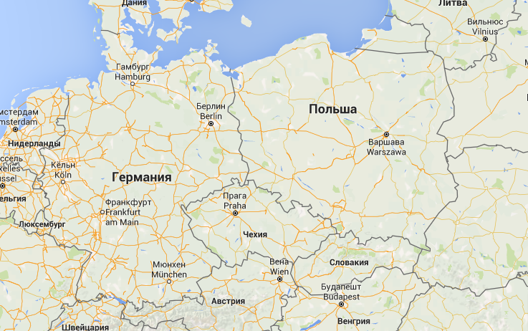
калининград
1050 км
Заработная плата в несколько раз меньше в России
Цены на корма примерно одинаковые
Получаем прибыльный бизнес

